Slide 1
第1讲 地球仪与地图

Slide 2
考纲呈现
1.地球的形状和大小，地球仪
2.经纬网的判读与应用
3.地图三要素——方向、比例尺、常见图例和注记。
素养解读
1.区域认知：通过经纬网对区域进行定位，描述区域地理位置及其地理意义、判断相对方位及距离计算。
2.综合思维：以区域经纬网图为考查区域地理环境特征及其原因。
3.地理实践力：用地图知识计算距离，判断位置和方向等。

Slide 3
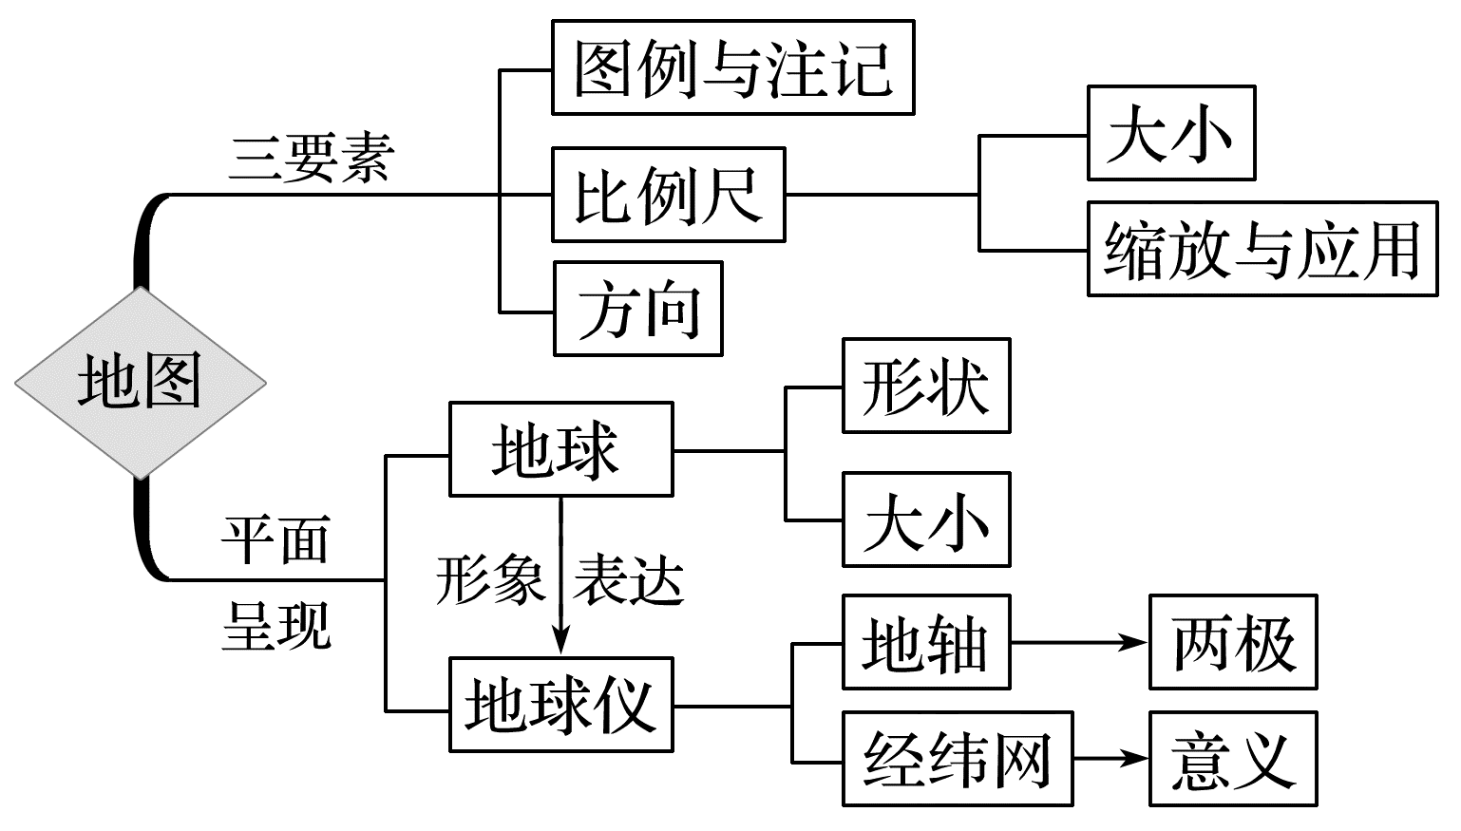
思维导图

Slide 4

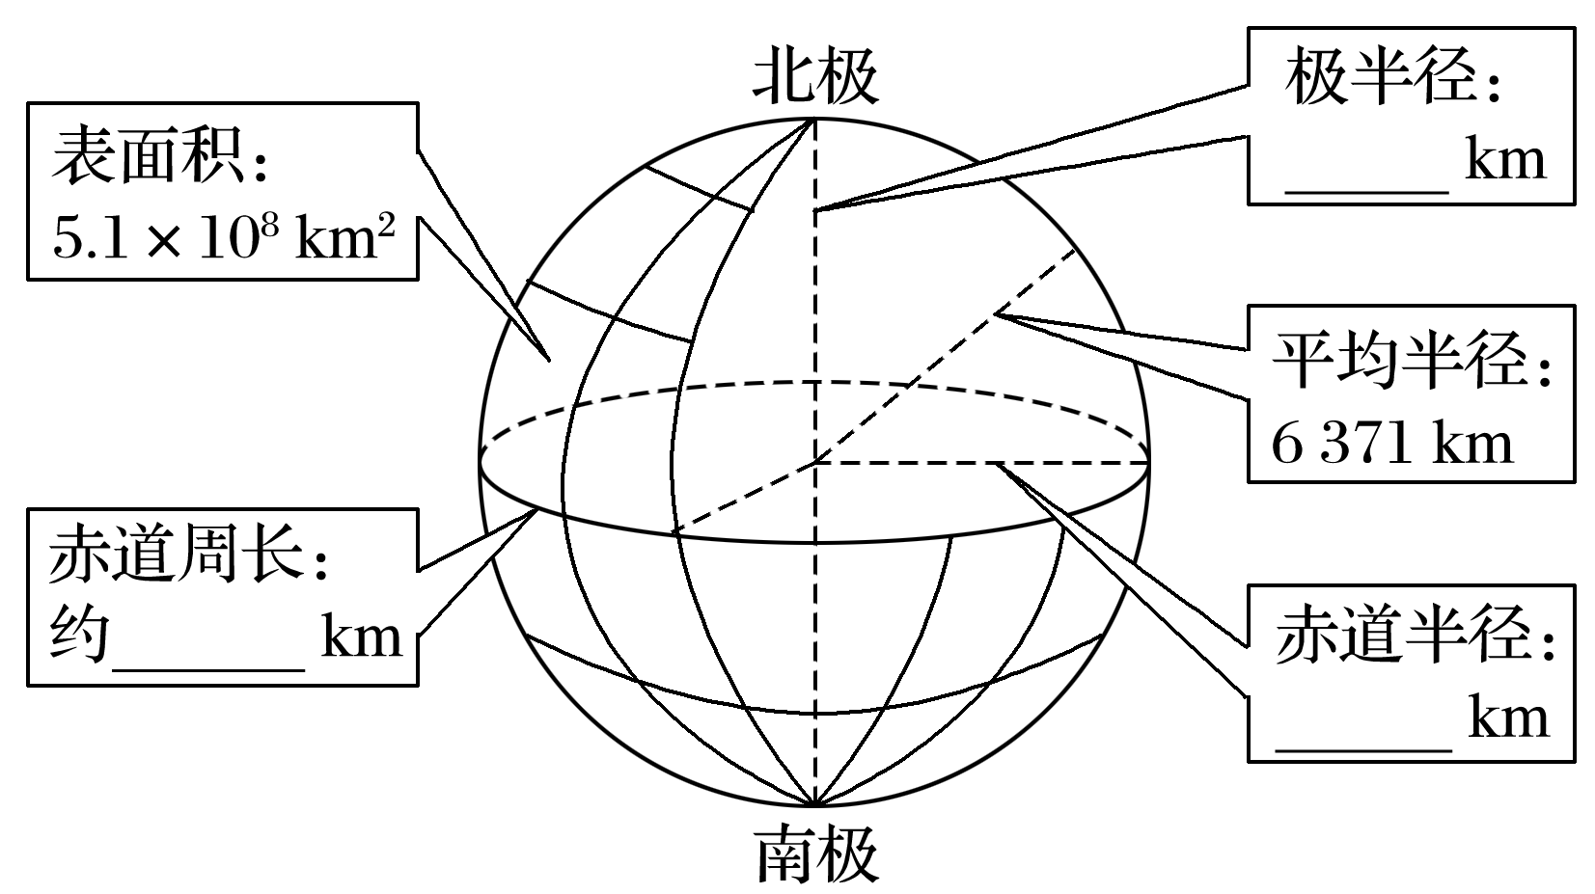
知识梳理
1.地球的形状和大小
(1)地球的形状：地球是一个 、 的椭球体。
(2)地球的大小
两极稍扁
赤道略鼓
6 357
40 000
6 378

Slide 5
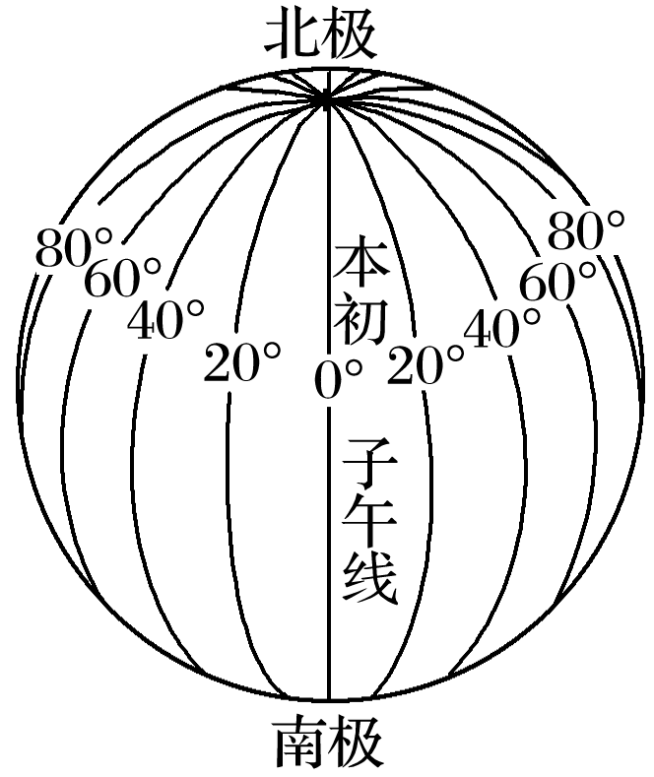
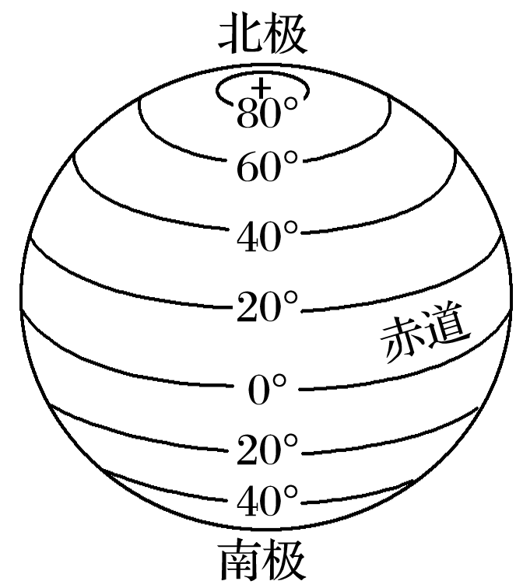
2.地球仪
(1)经线和纬线
 | 经线 | 纬线
定义 | 在地球仪上，连接南、北两极并垂直于纬线的弧线 | 在地球仪上，赤道及与赤道____的圆圈
图示
平行

Slide 6
起始线 | 本初子午线：通过 国格林尼治天文台原址的经线 | 赤道：与两极点距离相等的纬线
特点 | 所有经线长度都 ；经线是半圆形弧线，相对的两条经线组成一个经线圈(与赤道长度基本相等) | 每条纬线都自成圆圈(纬线圈)； 是最大的纬线圈，越往两极，纬线圈越小，到两极缩成一点
作用 | 指示南北方向(有限方向，北极点是地球最北端的地点，南极点是地球最南端的地点) | 指示东西方向(无限方向，只有比较才有东西之分)
英
相等
赤道

Slide 7
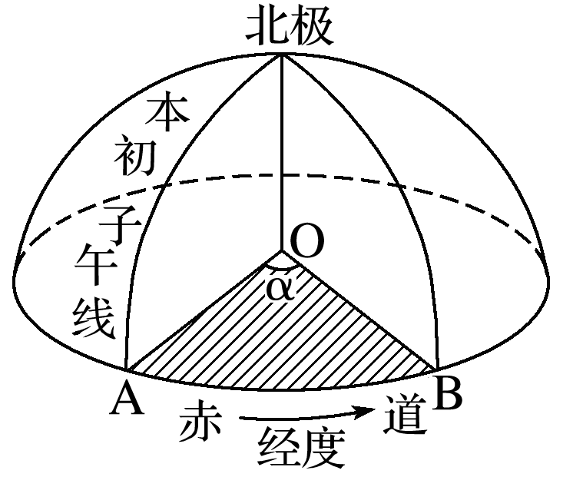
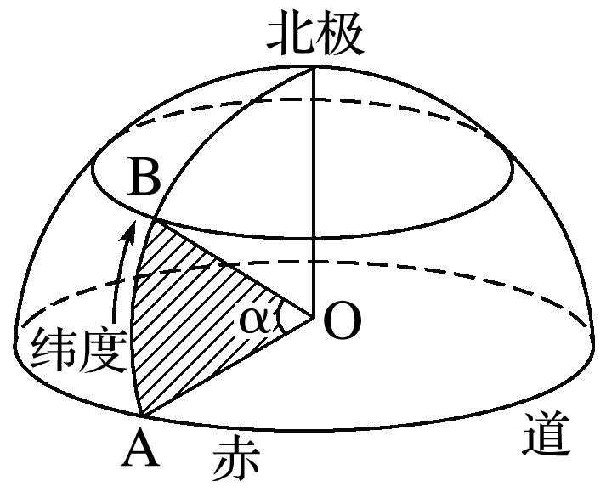
(2)经度和纬度
 | 经度 | 纬度
图示
划分 | 从 向东、向西各分180° | 从 向南、向北各分90°
二面角
线面角
本初子午线
赤道

Slide 8
分布 规律 | 东经度的度数愈向东 ，西经度的度数愈向西_____ | 北纬的度数愈向北 ，南纬的度数愈向南_____
划分 半球 | 20°W向东至160°E为 ，20°W向西至160°E为_______ | 以 为界，以北为北半球，以南为南半球
特殊经 纬度(线) | ① 为东西经分界线； ② 经线大致与国际日期变更线重合 | ① 纬线是中、低纬度界线， 纬线是中、高纬度界线； ② 是热带、温带界线， 是温带、寒带界线
愈大
愈大
愈大
愈大
东半球
赤道
西半球
30°
本初子午
60°
180°
回归线
极圈

Slide 9
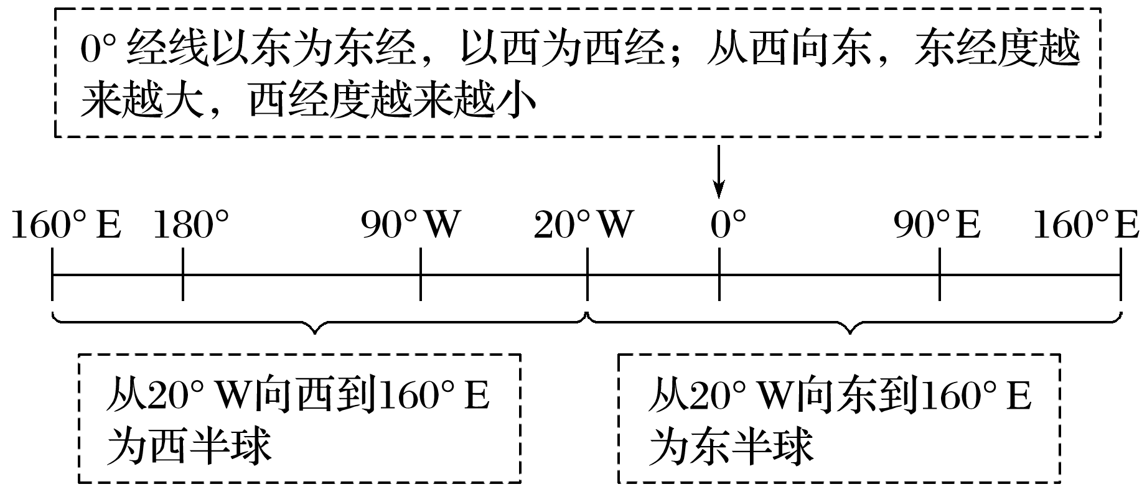
易错易混

Slide 10
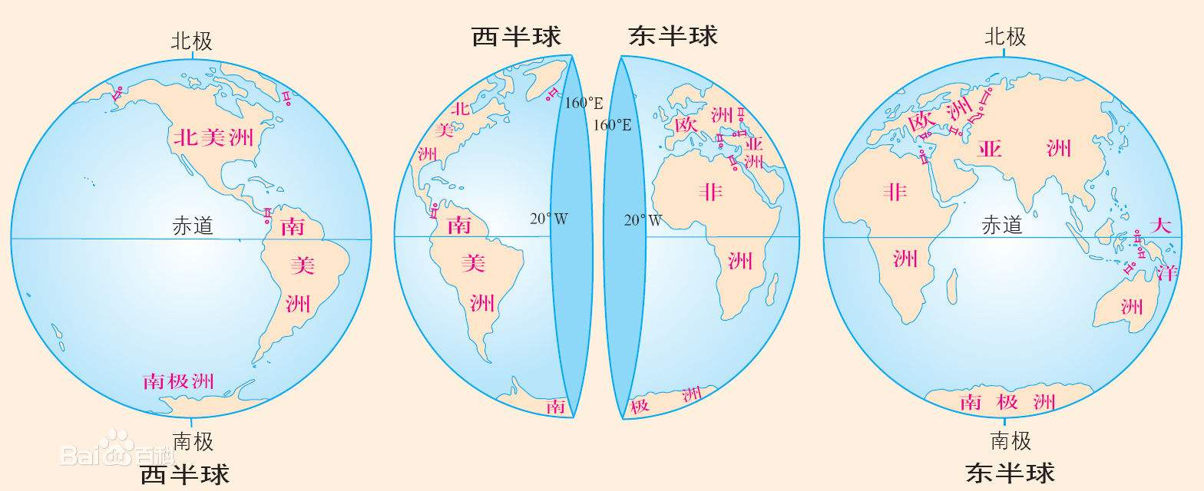

Slide 11
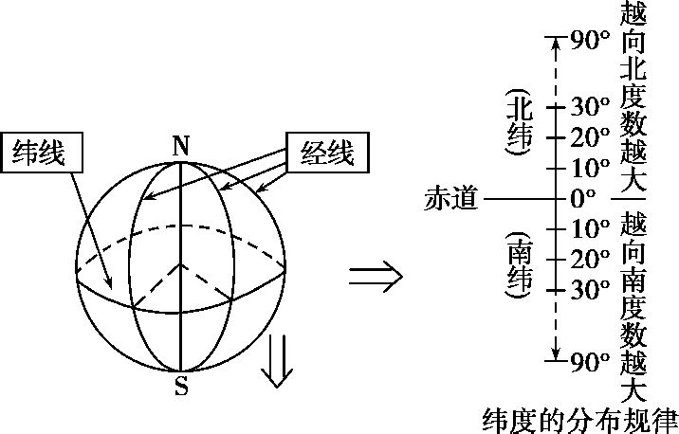
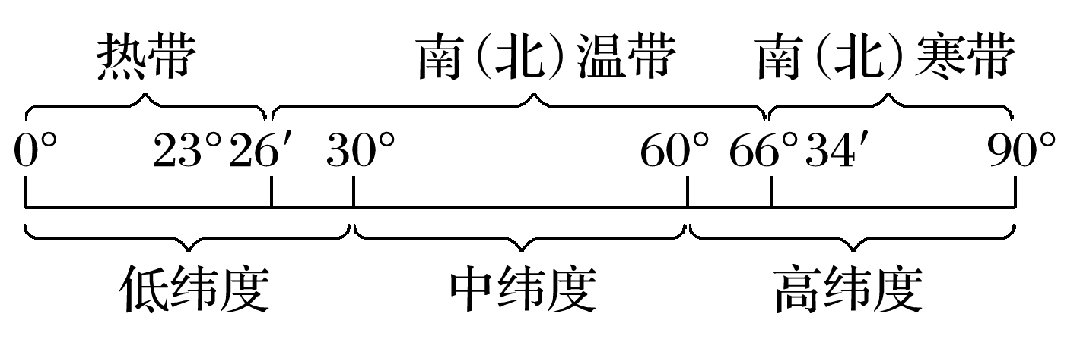
2.高、中、低纬度和温度带的划分不同

Slide 12
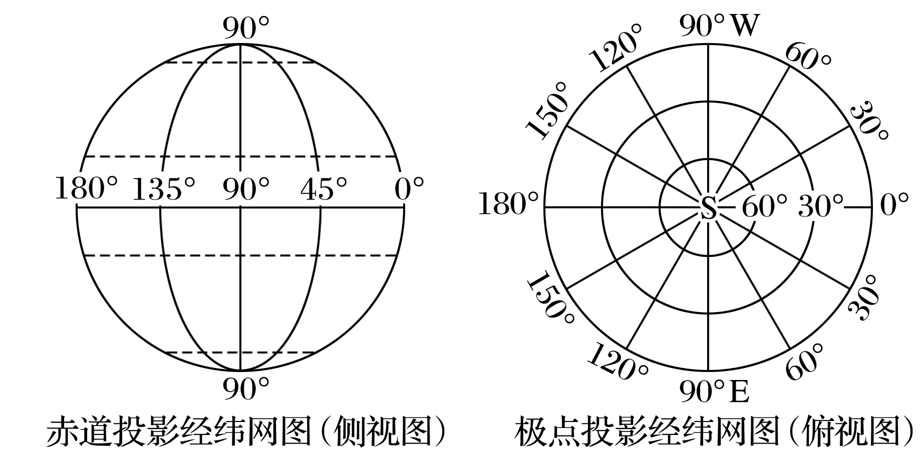
俯视图中:
放射状直线多为经线,
弧状曲线多为纬线。
补充点拨
三类常见经纬网图
侧视图中:
竖向延伸的直线多为经线,
横向延伸的直线多为纬线。

Slide 13
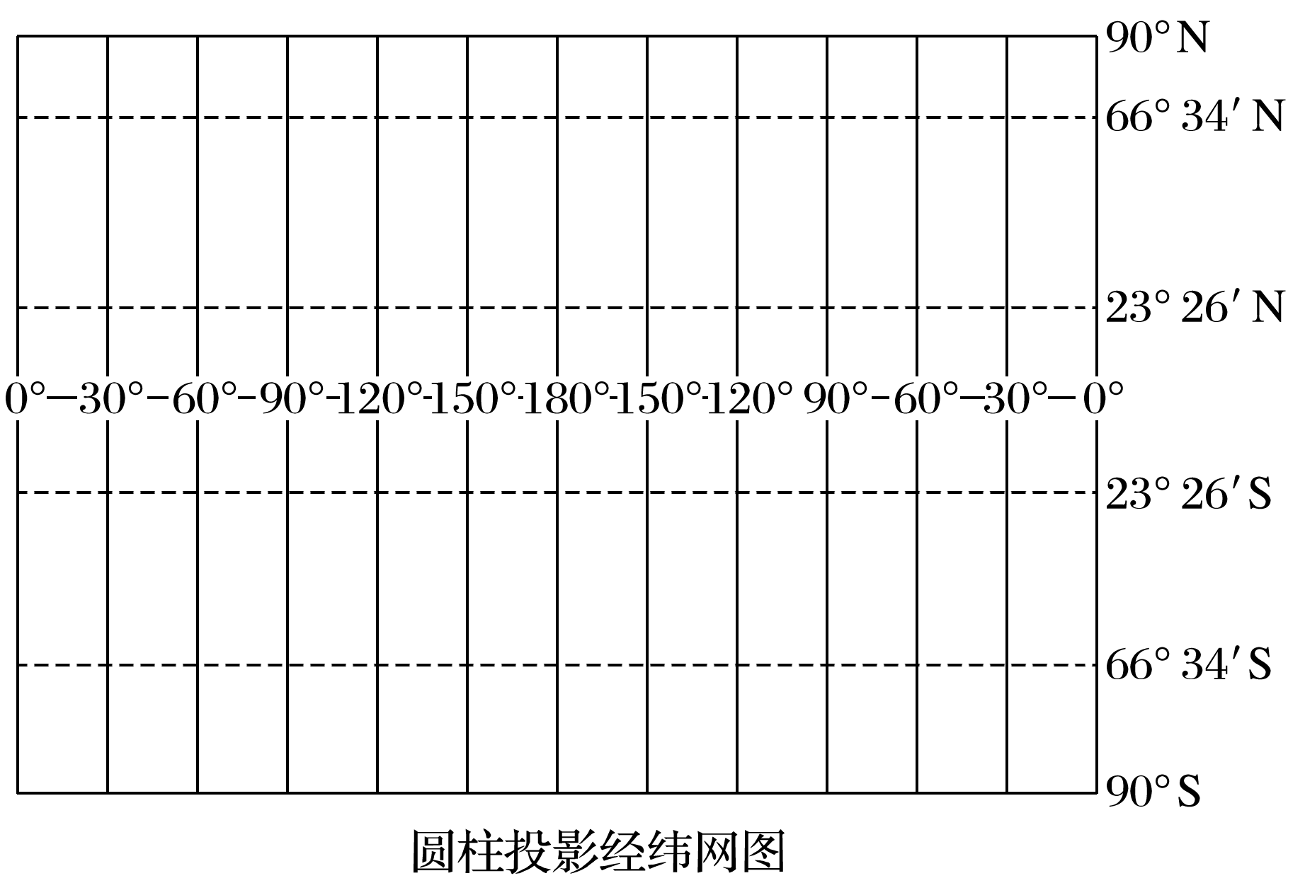

Slide 14
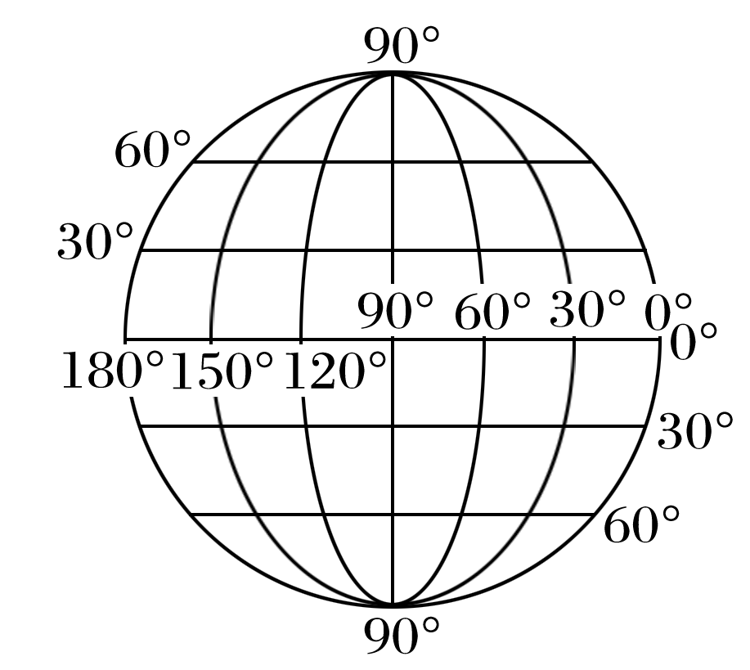
地理实践力
1.请你画一幅地球经纬网侧视图，相邻经线和纬线数值差30°。
答案
2.请你画一幅地球经纬网俯视图，相邻经线和纬线数值差30°。

Slide 15

经纬网图的应用
1.定“位置”
(1)经纬网图上经纬度位置的确定
在经纬网图上确定经纬度时,首先要判断出是经线还是纬线,然后根据度数确定出经纬度,再根据经纬度进一步确定半球位置、五带位置、时区位置、风带位置等。
(2)根据北极星仰角确定纬度:在北半球,北极星的仰角即当地地理纬度。
(3)确定区域位置
根据经纬度确定所在的地形区、气候区、自然带、大洲、大洋等区域位置。

Slide 16
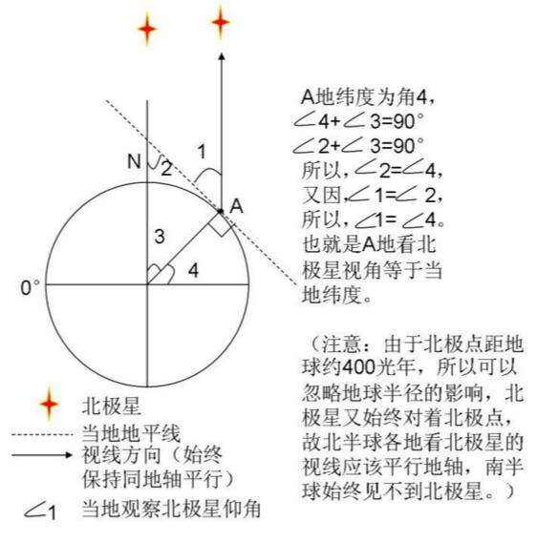
北半球某地的纬度数等于该地观看北极星的仰角度数，南半球看不到北极星。

Slide 17
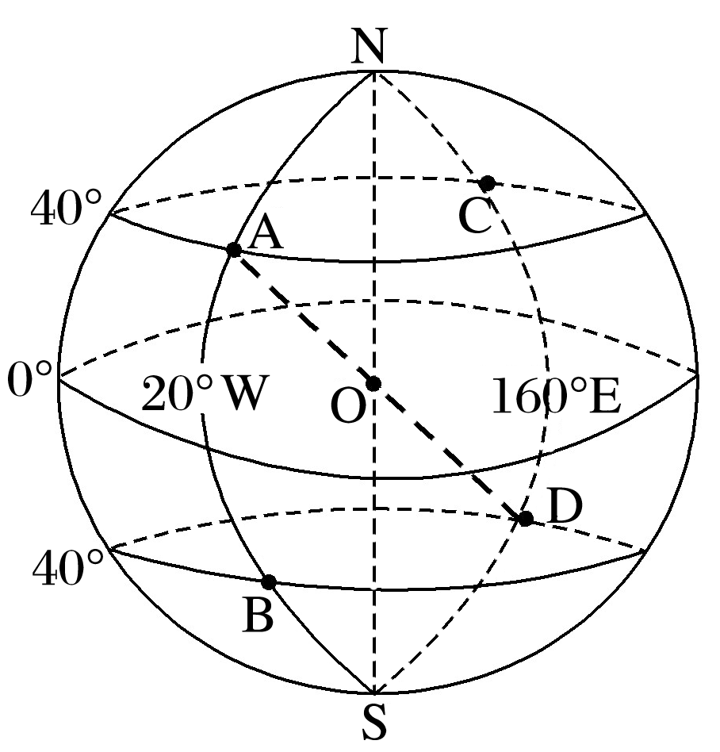
3.经纬网的应用
(1)定“对称点位置”
①关于赤道对称的两点：经度相同；纬度数相同但
南北纬相反。如A(40°N,20°W)与B( )。
②关于地轴对称的两点：经线相对，经度数之和为
180°；纬度相同。如A(40°N,20°W)与C( )。
③对跖点—关于地心对称的两点：经线相对，经度
数之和为180°；纬度数相同但南北纬相反。如
A(40°N,20°W)与D( )。
40°S,20°W
40°N,160°E
40°S,160°E

Slide 18
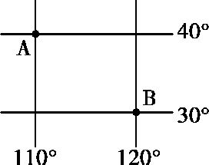
2.定“方向”
理论依据:经线指示南北方向,纬线指示东西方向。
(1)方格状经纬网图上经线和纬线呈直线。如图1中A在B的西北方向。

Slide 19
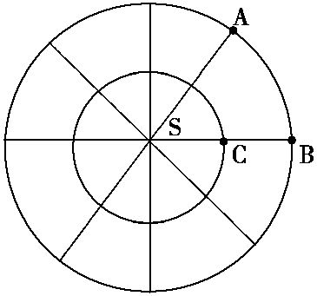
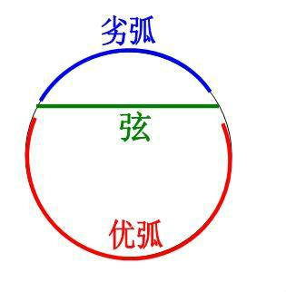
(2)弧线式经纬网图(以极点经纬网图为例)
①如图2中A、B两点位于同一纬线上,先确定A、B两地经度差小于180°,再根据地球自转方向判断B在A的正东方。
②B、C位于同一经线上,根据极点位置判断C位于B的正南方。
③C、A既不在同一经线上,也不在同一纬线上,根据以上原理分别判断东西、南北方向,可确定C在A的东南方。

Slide 20
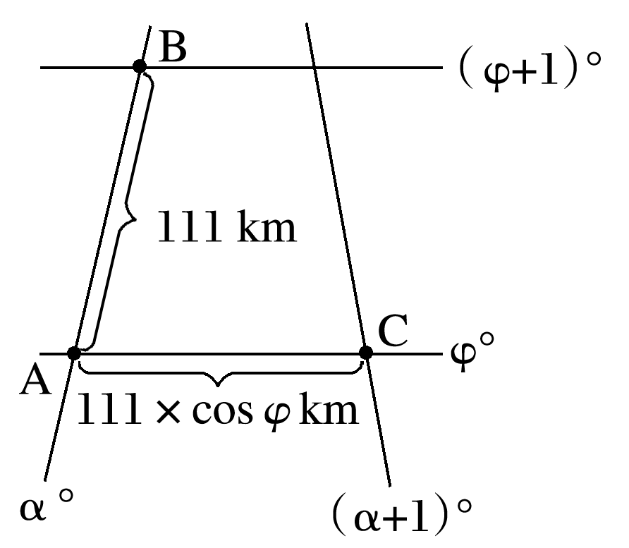
3.定“距离”
①同一经线上的两点纬度差1°相距约 km，如图中AB。
②同一条纬线上的两点，经度差1°相距约111×cos φ km(φ表示该纬线的纬度数值)，如图中AC。
(3)图中BC的距离可根据勾股定理大体估算得出。
111

Slide 21
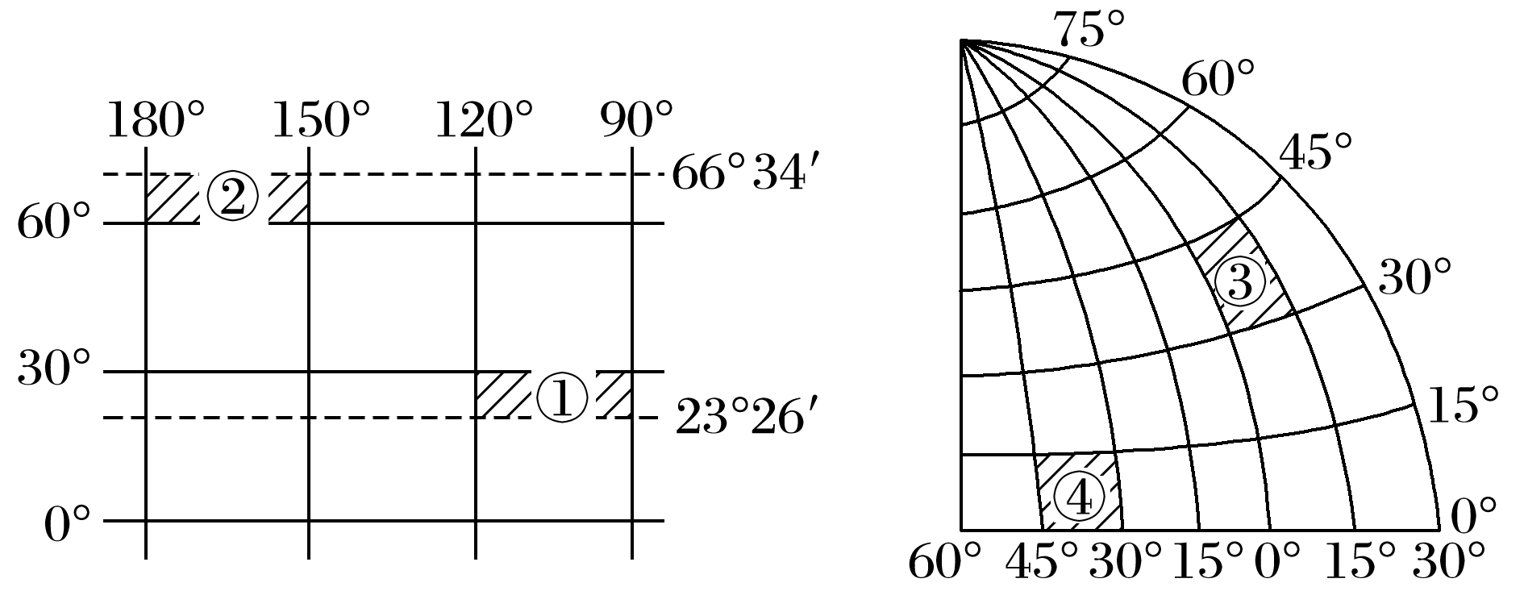
4.定“范围”
（1）跨经纬度数相同的区域，纬度越高，所表示的实际范围越小，如下图中①>②、③<④。
（2）图幅相同的两幅图，中心点纬度数相同，则跨经纬度越广，所表示的实际范围越大,比例尺越小。

Slide 22
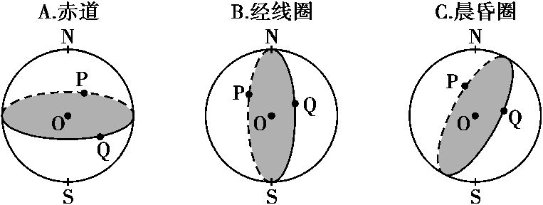
5.定“最短航线”
在地球表面上,两地间的最短距离是通过这两点的球面大圆的劣弧段(所谓
“劣弧”,即两点间的弧度小于180°)。
(1)可以利用现成大圆,如经线圈、赤道、晨昏圈。处于不同经线但位于同一
经线圈的两点间的最短航线须经过两极点中的一个。赤道上的两点,沿赤道向正东或正西走劣弧即可。晨昏圈上的两点,其最短航线就是沿晨昏圈走劣弧。

Slide 24
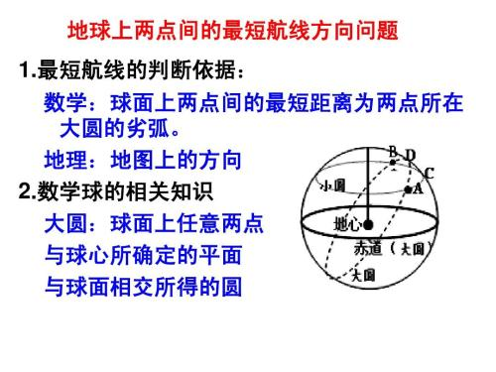
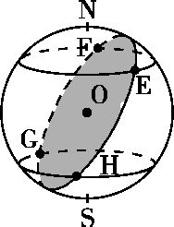


Slide 25
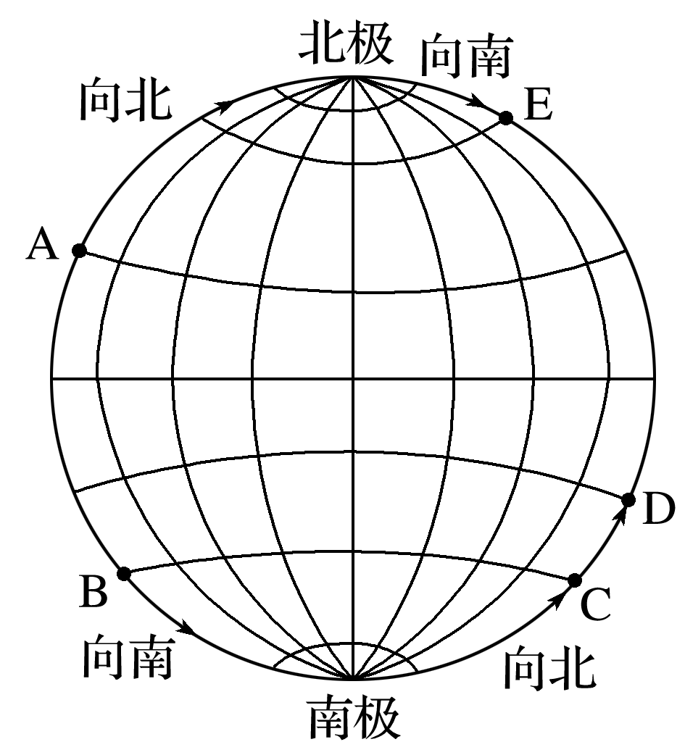
(5)定“最短路线”
球面上两点，经过这两点的大圆上的劣弧即为最短
路线。
①若两地同在赤道上，则沿赤道走劣弧。
②若两地经度差为180°，即位于同一经线圈，则沿经线圈走劣弧，如A到E，B到D，A到C。

Slide 26
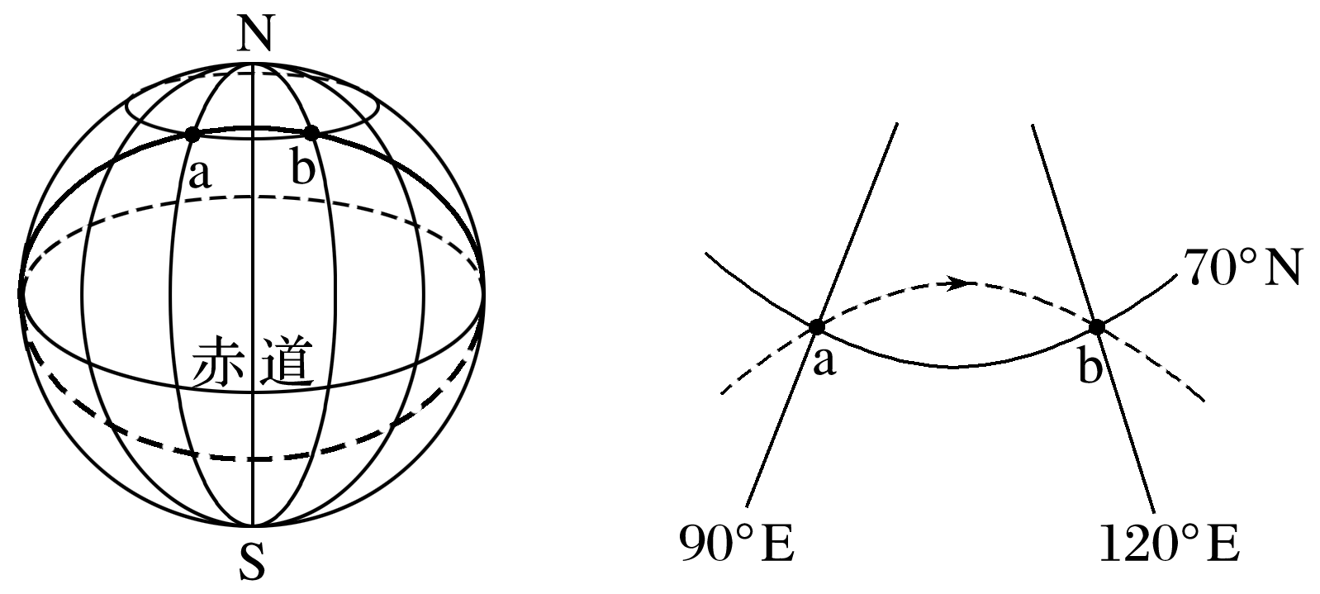
(2)若两地在同一纬线上，但不在同一经线圈上，则先偏向所在半球的极点，再偏离极点走劣弧。
北半球同一纬线上的两点，从a到b的最短距离：先向东北，再向东南方向。

Slide 27
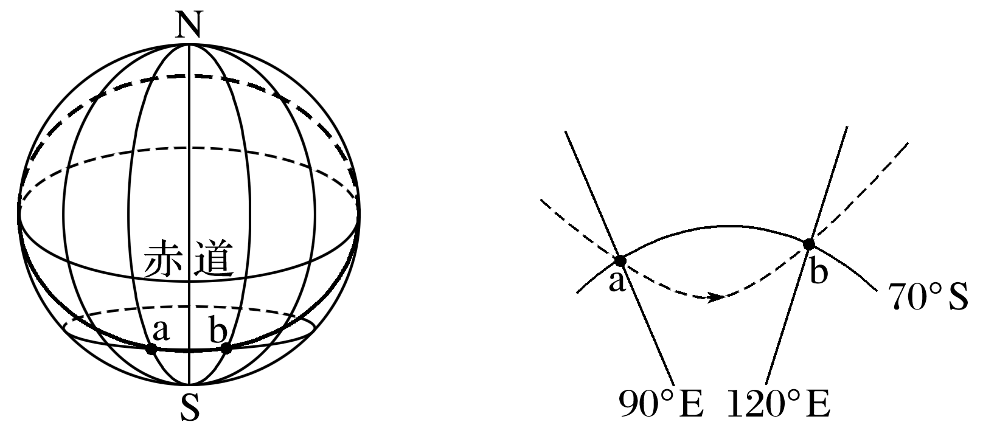
南半球同一纬线上的两点，从a到b的最短距离：先向东南，再向东北方向。(如下图所示)

Slide 28
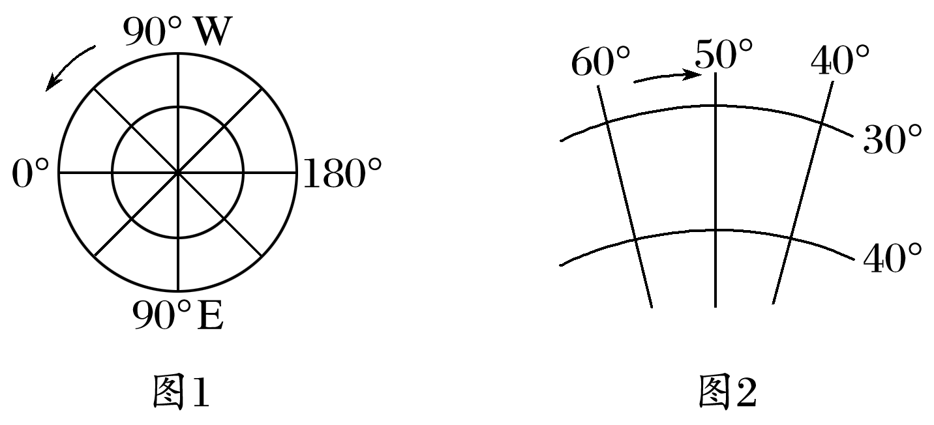
逆向思维
根据自转方向判断东西经和南北纬
这种判断方法适用于极地投影图及其变式图。

Slide 29
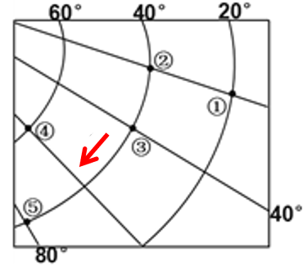
知识清单P3 例题

Slide 30

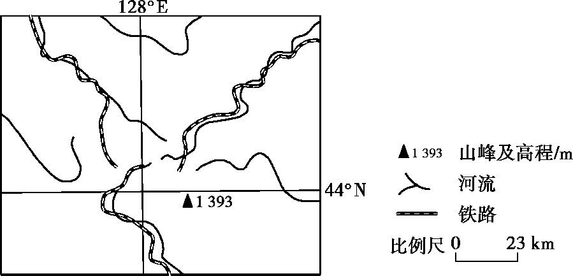
命题视角一 利用经纬网定位置
下图示意我国东北某区域铁路线的分布。该区域铁路修建的年代较早,近些
年几乎废弃。据此完成下题。
1.(2019课标Ⅰ,7,4分)该区域修建铁路主要是为了运输( )
A.原木 B.农产品 C.工业品 D.石材

Slide 31
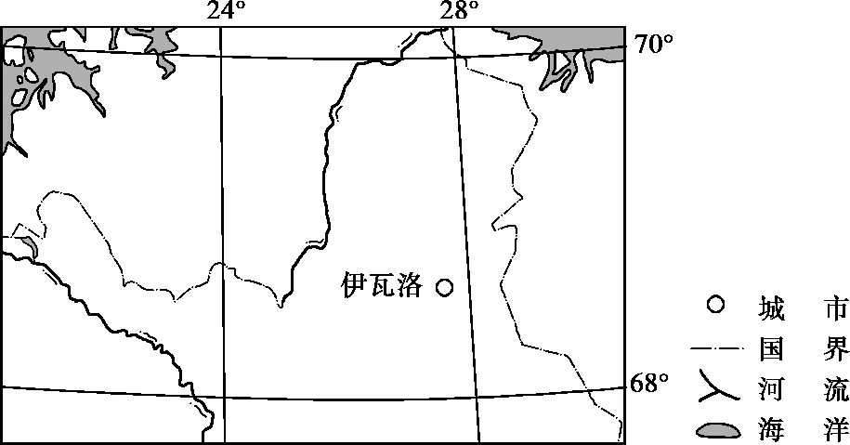
汽车轮胎性能测试需在不同路面上进行。芬兰伊瓦洛(位置见下图)吸引了
多家轮胎企业在此建设轮胎测试场,最佳测试期为每年11月至次年4月。据此完成下题。
2.(2017课标Ⅱ,4,4分)推测该地轮胎测试场供轮胎测试的路面是 ( )
A.冰雪路面 B.湿滑路面 C.松软路面 D.干燥路面

Slide 32
命题视角二 利用经纬网定方向
某地理兴趣小组在一次野外考察中,选择了一条与考察区域总体构造线方向
垂直的路线,观测出露的地层,记录了观测点的相关信息并绘制了考察路线地
质剖面示意图。下表为观测点相关信息表。完成下题。
地层新老关系 | 地层代号 | 观测点坐标
新 ↓ 老 | C | (31°38'13″N,117°50'12″E) (31°37'54″N,117°50'59″E)
 | D | (31°38'10″N,117°50'19″E) (31°37'57″N,117°50'52″E)
 | S | (31°38'05″N,117°50'32″E) (31°38'01″N,117°50'43″E)
3.该考察区域总体构造线方向为 ( )
A.南北方向 B.东西方向 C.西北—东南方向 D.东北—西南方向

Slide 33
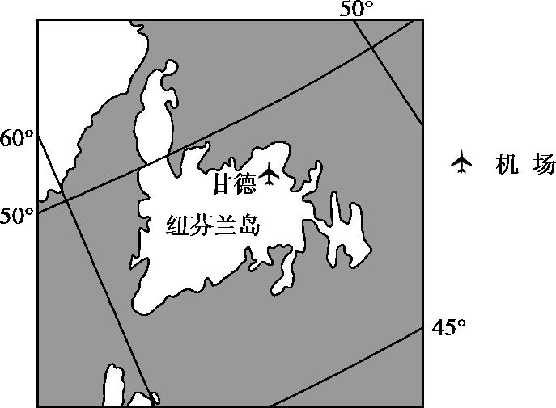
命题视角三 利用经纬网确定最短距离与飞行航线
甘德国际机场(下图)曾是世界上最繁忙的航空枢纽之一,当时几乎所有横跨
北大西洋的航班都要经停该机场补充燃料。如今,横跨北大西洋的航班不再
需要经停此地。据此完成下题。
4.一架从甘德机场起飞的飞机以650千米/小时的速度飞行,1小时后该飞机的纬度位置可能为 ( )
A.53°N B.60°N C.66.5°N D.40°N

Slide 34
学科关键能力提升
(1)审题：你从上述材料中解读到哪些地理信息？依据是什么？
答案 据图和材料信息可知，甘德机场位于50°N以南不远处，飞机飞行速度是650千米/小时，没有说明飞行方向，可能向南飞，也可能向北飞。
(2)破题：你在回答上述问题时调用了哪些地理知识？
答案 纬度相隔1°的经线长度约111千米。
(3)解题：解答上题从哪些方面分析？
答案 计算出一小时飞机大致飞行了6个纬度，由此推出飞机最北约为56°N，最南约为44°N。

Slide 35
地图三要素

Slide 36
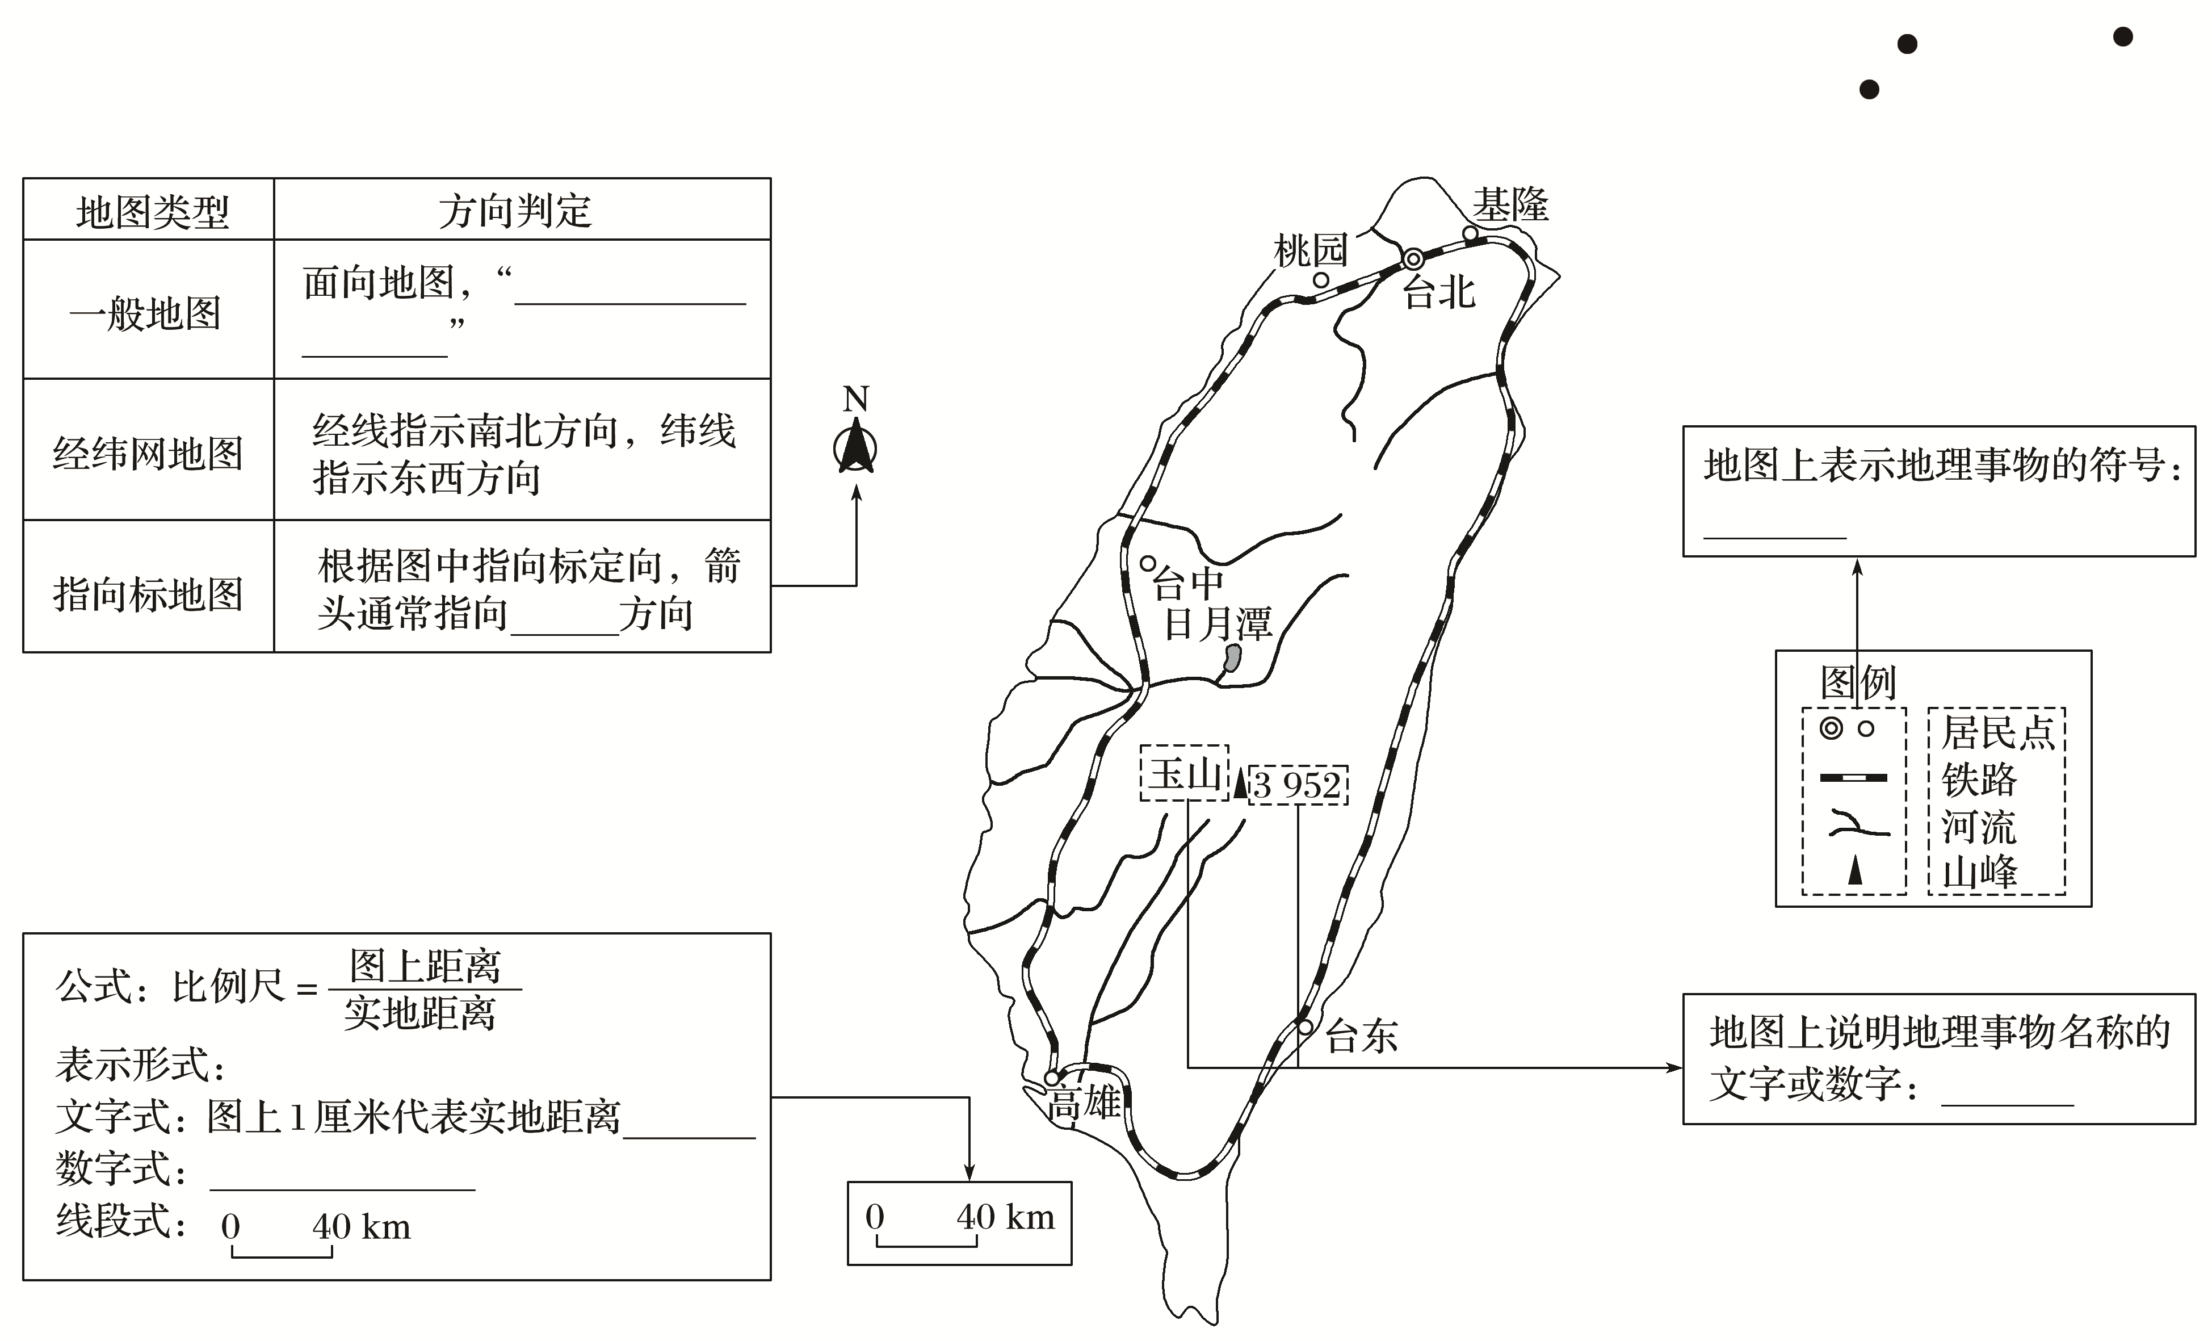
知识梳理
1.地图三要素
上北下南，
左西右东
图例
正北
注记
40千米
1:4 000 000

Slide 37
一、地图中方向的判断
常用方法 |  | 辨别方向的技巧
一般定向法 |  | 上北下南,左西右东
指向标定向法 |  | 一般地图上指向标箭头指示正北方向
时针法 |  | 俯视图中,结合地球自转方向,北半球逆时针方向指向东,南半球顺时针方向指向东
海陆轮廓法 |  | 极地为孔雀状大陆表示南极,极地为海洋表示北极
经纬度法 | 经度法 | ①东经度增值方向为东,减值方向为西; ②西经度增值方向为西,减值方向为东; ③若两地分属东西经,若经度相加和小于180度,东经在东,西经在西
 | 纬度法 | ①北纬度增值方向为北,减值方向为南; ②南纬度增值方向为南,减值方向为北

Slide 38
地理实践力
野外定向方法
(1)北极星指示正北方(此法适用于北半球)。
(2)北半球树木年轮密集一侧为北方，稀疏一侧为南方。
(3)北半球中纬度，正午日影朝北。
(4)北半球楼房的阳台、太阳能板都面向南方。

Slide 39
2.比较比例尺大小的几种方法
(1)图幅相同的情况下，所表示实际范围越大的地图，其比例尺 。
(2)图幅和经纬网格相同的情况下，相邻两条经线、纬线度数差值越小的地图，其比例尺 。
(3)同一个地理事物(如某个湖泊等)在图中显示的越小，则该图的比例尺 。
(4)直接比较比例尺数值的大小，数值大的比例尺大。
越小
越大
越小

Slide 40
3.比例尺的缩放
比例尺变化 | 变化后的比例尺 | 变化后的图幅
将原来比例尺放大到n倍 | 为原来比例尺的n倍 | 放大的图幅为原来的n²倍
将原来比例尺放大n倍 | 为原来比例尺的(n＋1)倍 | 放大的图幅为原来的(n＋1)²倍

Slide 41
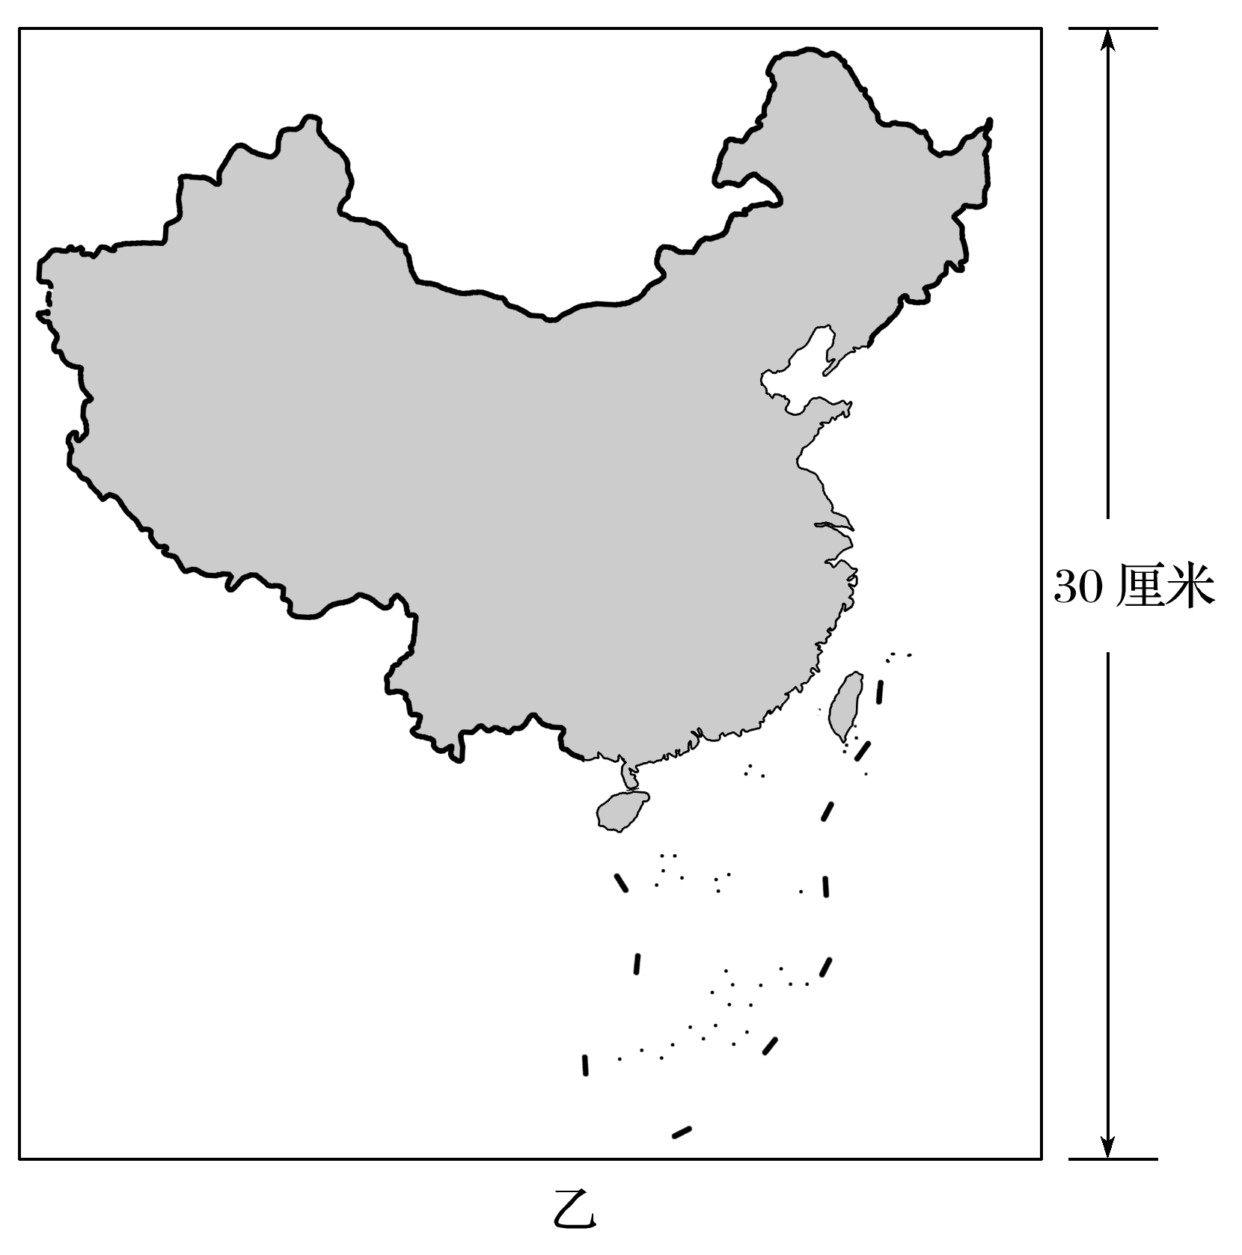
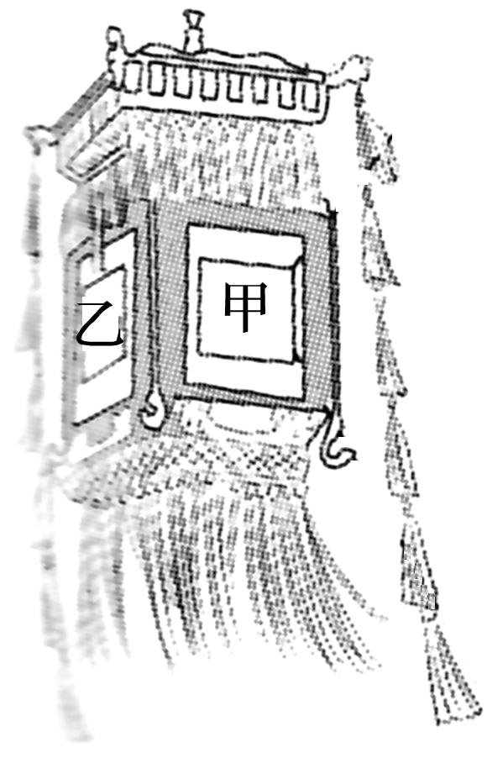
命题视角一 区域中比例尺的计算
1.(2019·北京文综)某中学制作主题为“点亮中国”的宫灯。下图为“学生手绘的设计图”。读图，回答下题。
乙面的中国地图上1厘米代表实地距离约为
A.50千米 B.200千米
C.500千米 D.2 000千米
√

Slide 42
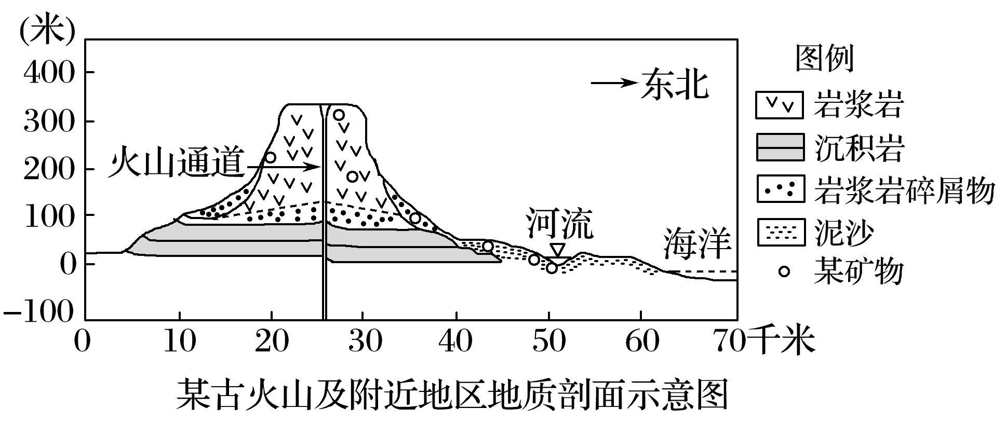
命题视角三 比例尺的应用
2.(天津文综)某矿物形成于上地幔软流层，后随岩浆活动到达地表。人们在下图所示古火山的岩浆岩及河滩泥沙中均发现了该矿物。剖面图中绘制的火山坡度，与实际的火山坡度相比
A.变陡了
B.变缓了
C.无变化
D.无法判断
√

Slide 43
学科关键能力提升
(1)审题：你从上述材料中解读到哪些地理信息？依据是什么？
答案 依据图中显示，图上距离约为30厘米。
(2)破题：你在回答上述问题时调用了哪些地理知识？
答案 中国南北长约5 500千米；比例尺的概念。
(3)解题：解答上题从哪些方面分析？
答案 结合比例尺的定义可以计算得出。

Slide 44
解析 为更直观地反映地面的高低起伏状况，绘制剖面图时，要适当放大垂直比例尺。由于图中垂直比例尺远大于水平比例尺，因此剖面图中绘制的火山坡度比实际的火山坡度大，火山看起来变陡了。

Slide 45
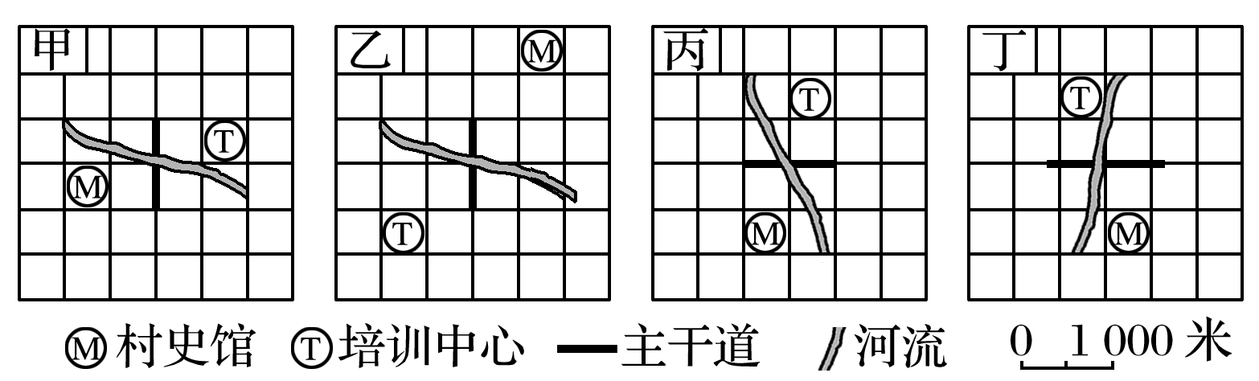
命题视角二 地图上的方向
(2018·北京文综)在乡村振兴计划中，某行政村拟修建的村史馆和培训中心分别位于该村西南部和东北部。该村东西宽2千米，南北长1千米，主干道从南向北穿过，河流自东向西流经该村。读图，回答第1题。
1.与上述信息相符的是
A.甲 B.乙
C.丙 D.丁
√

Slide 46
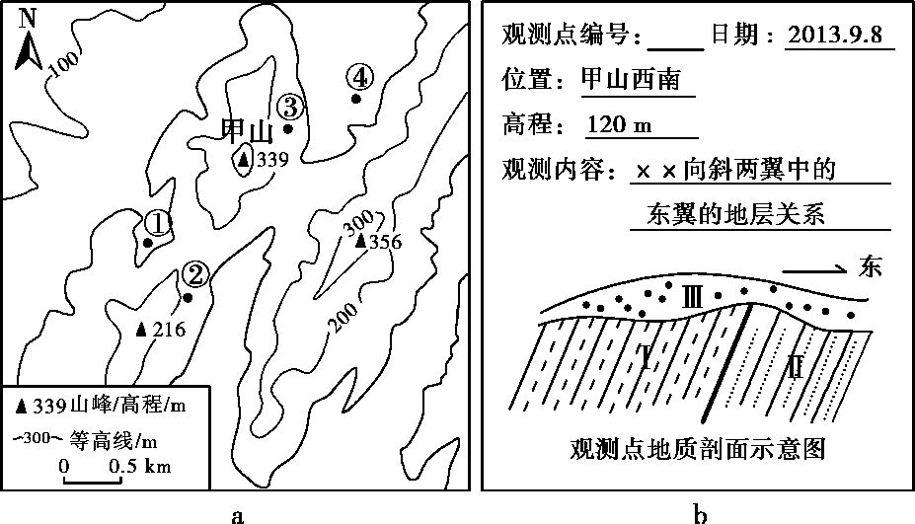
命题视角三 地图三要素
下图(a)为某班一次地理野外实习的观测点分布图,①—④为观测点编号。下
图(b)为该班某小组在其中一个观测点所做的记录卡片。完成下题。
4.(2014山东文综,11,4分)根据上图(b)中记录的信息判断,卡片中“观测点编
号”应为上图(a)中的 ( ) A.① B.② C.③ D.④

Slide 47
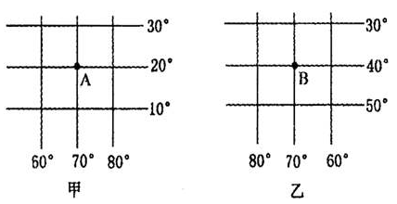

Slide 48
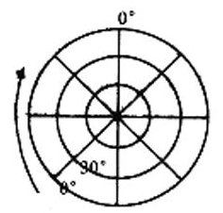
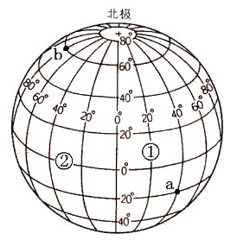

Slide 49

主观题答题模板 1.地理位置特征类
设问1:指出控制图示区域的两个气压系统的位 置关系 | 设问2:说出B港地理位置的主要特点 | 设问3:请据图分别说明南非纬度位置、海陆位 置的优越性
背景:春季T时刻亚洲部分地区的海平面气压 分布图 考向:地理事物之间的相对位置关系 | 背景:我国某省地理环境示意图 考向:地理事物地理特征的描述 | 背景:非洲南部区域图 考向:地理位置的优越性

Slide 50

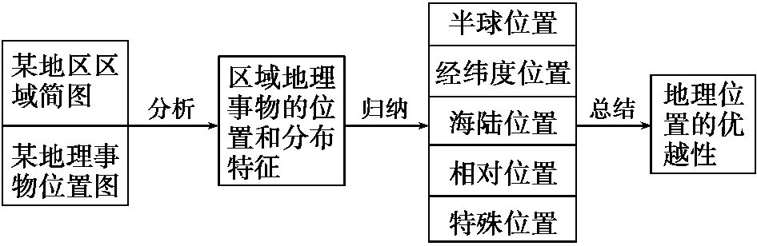
考向 描述地理位置特征

Slide 51

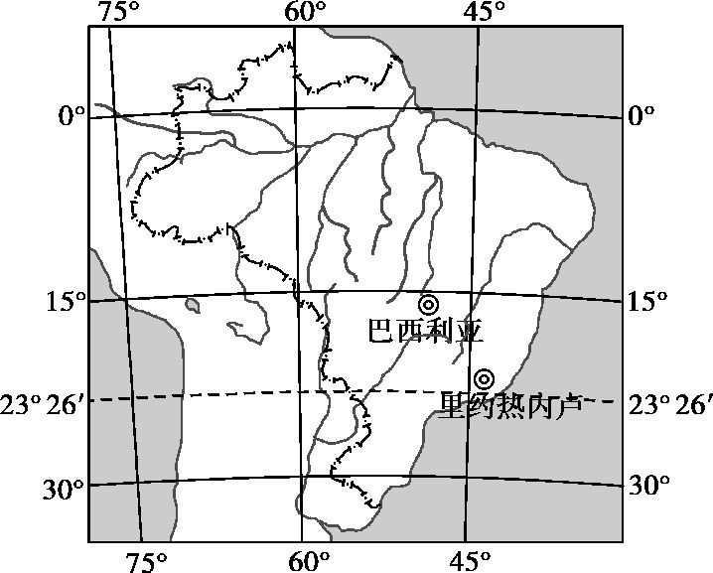
第31届夏季奥林匹克运动会于当地时间2016年8月5日至21日在巴西里约热内卢举行。读下图,完成下题。
简述里约热内卢的地理位置特征。

Slide 52

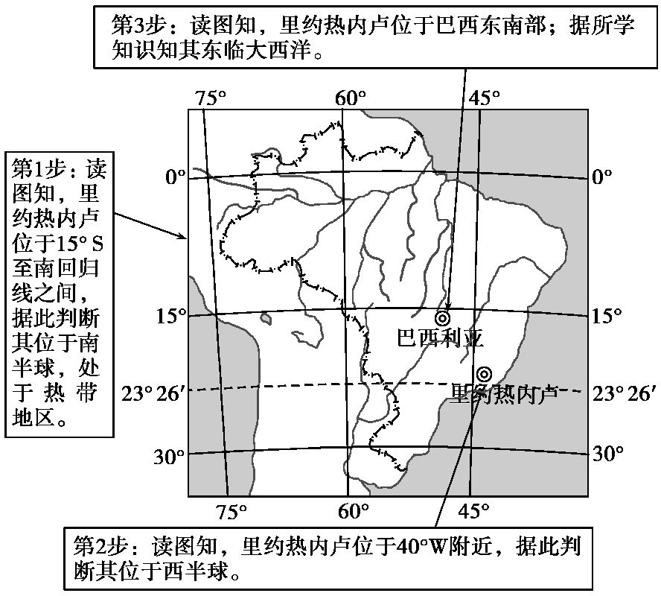
解析
答案 位于南半球,西半球;地处热带;位于所在国家(巴西)的东南部,东临大
西洋。

Slide 53

描述角度 | 语言表达
半球位置 | 东半球、西半球、南半球、北半球
经纬度位置 | 北/南纬度数，或高纬、中纬、低纬/热带、温带、寒带 东经(西经)度数
海陆位置 | 某大陆东(西)岸或大陆内部、某海洋东岸或西岸
相对位置 | 某大洲(国、地区)的东南(西南、东北、西北、北、东、西、南)方位
特殊位置 | 重要的交通位置、界线等

Slide 54

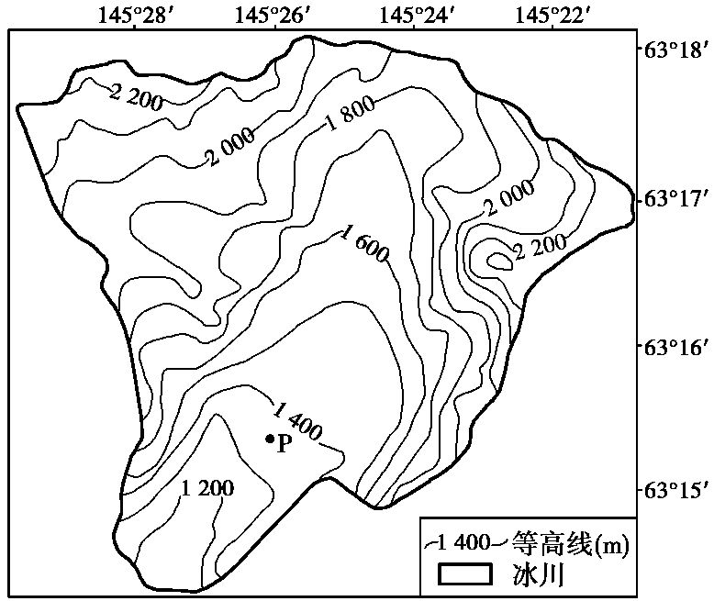
素养引领·情境命题
读“阿拉斯加某冰川示意图”,回答下面两题。

Slide 55
1.图中冰川南北端的直线距离最接近 ( )
A.2 km
B.6 km
C.10 km
D.无法计算
B
2.图中P处冰川移动的方向大致为 ( )
A.西南方向
B.东北方向
C.西北方向
D.东南方向
A

Slide 56
解析 结合所学知识知,经线上1°的纬度距离约是111千米,1°=60',图
示南北跨约4',南北两端的直线距离约(4÷60)×111≈7 km,最接近6 km。P处冰
川处于谷地,大致向与等高线垂直,海拔较低处移动,根据图中经纬度可知向
西南方向移动。

Slide 57
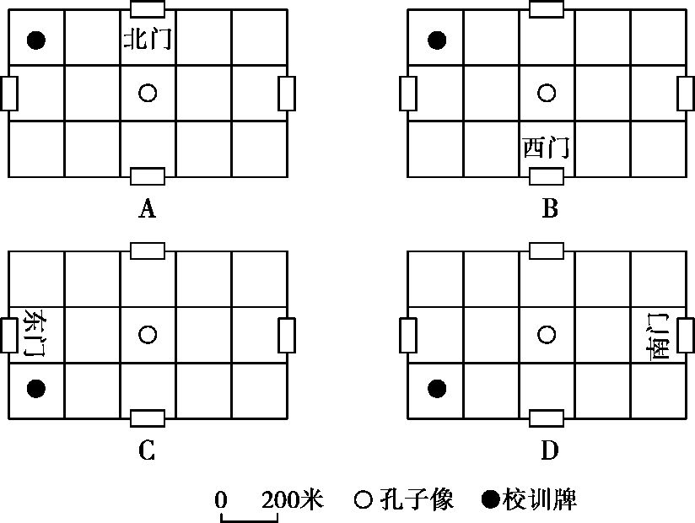
某学校校园东西长1 000米,南北宽600米,校内有孔子像距北门300米,距西门
500米,校训牌位于孔子像的东北方。回答下题。
3.下图中与上述信息相符的是 ( )
C

Slide 58
解析 该学校校园东西长1 000米,南北宽600米,符合要求的图示为A和C;
结合校园内孔子像和校训牌相对位置最终判断C图示与题干材料相吻合。

